Slide 1
SZÓSZEDET · VOCABULARY
Daily Routine / Napirend
🇬🇧 English
🇭🇺 Magyar
Wake up
Felkelni
Get ready
Elkészülni
Have a shower
Zuhanyozni
Comb your hair
Fésülködni
Make the bed
Ágyazni
Get breakfast ready
Reggelit készíteni
Read
Olvasni
Go to school
Iskolába menni
Have lunch
Ebédelni
Play
Játszani
Do homework
Házi feladatot írni
Watch TV
Tévét nézni
Have dinner
Vacsorázni
Tell a bedtime story
Mesét olvasni
Go to bed
Lefeküdni

Slide 2
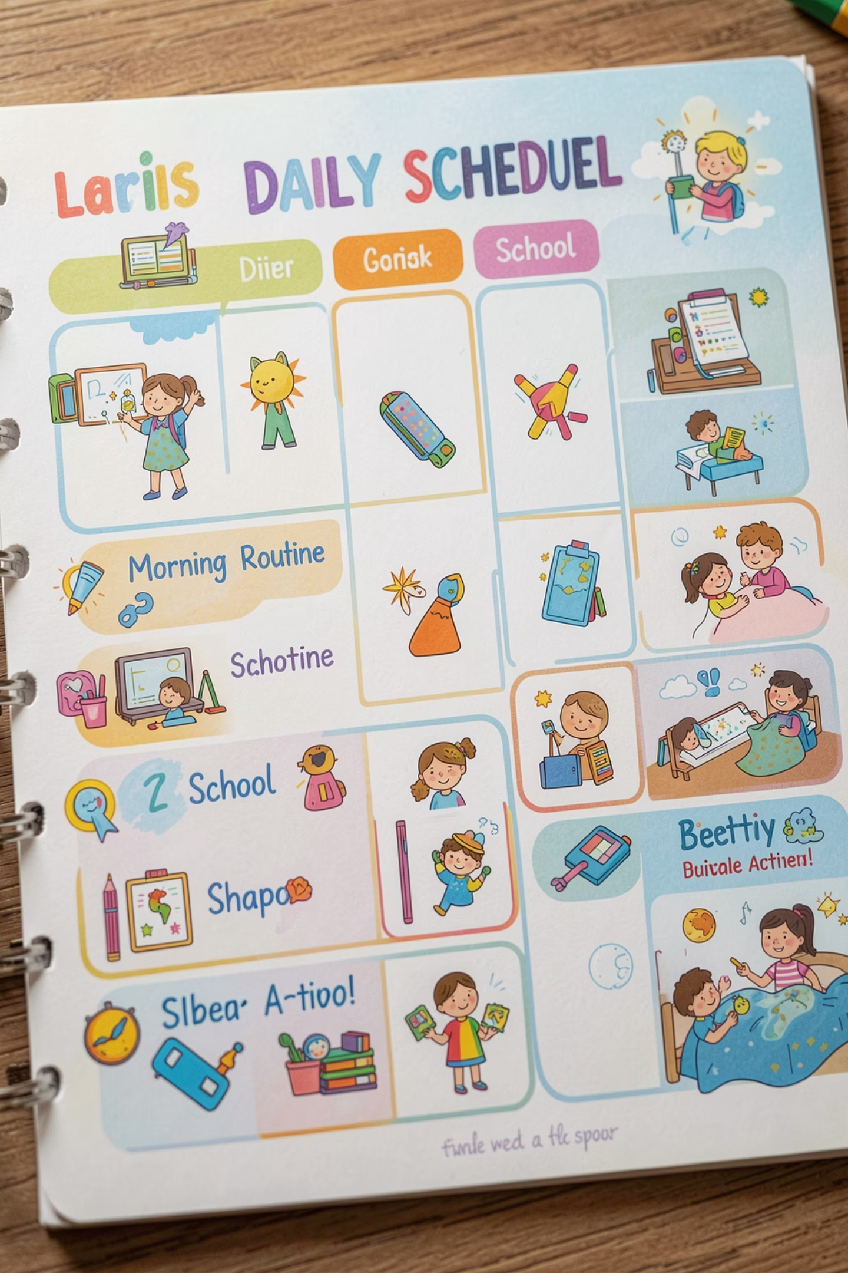
🇭🇺 MAGYAR
A napom
Mondj egy-egy mondatot minden tevékenységről! (Say a sentence about each activity!)
🌅 Reggel
🏫 Délben
Felkelni
Elkészülni
Zuhanyozni
Fésülködni
Ágyazni
Reggelit készíteni
Olvasni
Iskolába menni
Ebédelni
Játszani
Házi feladatot írni
🌙 Este
Tévét nézni
Vacsorázni
Mesét olvasni
Lefeküdni

Slide 3

🎮 JÁTÉK · GAME
Find Someone Who: Daily Routine
Kérdezd meg a társaidat! Ha igen a válasz, írd le a nevüket. (Ask your classmates! If the answer is yes, write their name.)
Find someone who…
Question
…wakes up early
Do you wake up early?
…makes their bed
Do you make your bed?
…has a shower in the morning
Do you have a shower in the morning?
…reads books
Do you read books?
…plays after school
Do you play after school?
…does their homework
Do you do your homework?
…watches TV in the evening
Do you watch TV in the evening?
…goes to bed late
Do you go to bed late?
💡 Tipp / Tip: Használd a Do you…? kérdést minden mondatnál! (Use "Do you…?" for every question!)

